Slide 1



Portofolio - Short Class
Financial Reports Analysis and Audit
Owner: Pipit
Build your skill and portfolio via myskill.id/bootcamp

Slide 2
Course Summary
Buat rangkuman singkat tentang materi yang baru kamu pelajari di sini, yuk! :)
Poin Belajar | Rangkuman
Financial Reports | Laporan yang mendokumentasikan dan mengkomunikasikan aktivitas dan kinerja keuangan selama periode waktu tertentu yang disusun oleh perusahaan atau organisasi. Jika tidak ada laporan keuangan, akan sulit untuk memahami kinerja perusahaan serta membuat keputusan.
Pengguna Financial Report dan Proses Audit | Pengguna Financial : Manajemen Perusahaan, Investor, Pemerintah dan analis, Kreditur atau Banker, Auditor Proses Audit: Exampe: Annual audit of Tesla’s financial statements Information: Tesla’s financial statements Established Criteria: Generally accepted accounting principles (IFRS/PSAK) Available Evidence: Documents, records, and outside soutces of evidence
Analisis pada Laporan Keuangan sebagai Audit | Menerima klien dan melakukan perencanaan audit awal Memahami bisnis dan industri klien Menilai resiko bisnis klien Melakukan prosedur analitis awal Menetapkan materialistis dan menilai resiko audit yang dapat diterima dan resiko bawaan Memahami pengendalian internal dan menilai resiko penipuan Mengembangkan rencana audit keseluruhan dan program audit
#RintisKarirImpian

Slide 3
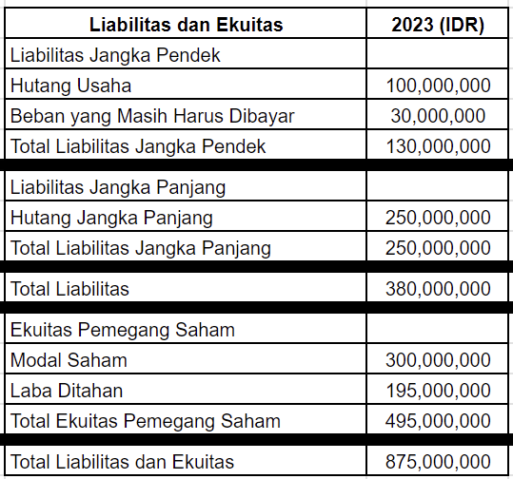
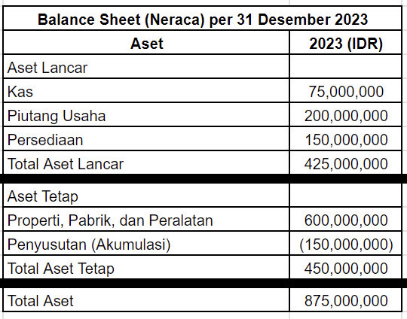
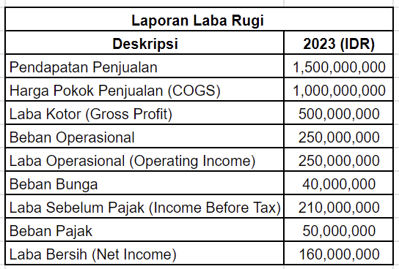
Case Study
Berikut adalah laporan keuangan sebuah pabrik penjual sparepart, PT. Adiguna Jaya. Sebagai seorang audit, perhatikan serta lakukan perhitungan analisis rasio keuangannya pada space yang tersedia pada slide berikutnya. Dari hasil perhitungan tersebut, tulislah interpretasinya.
#RintisKarirImpian

Slide 4
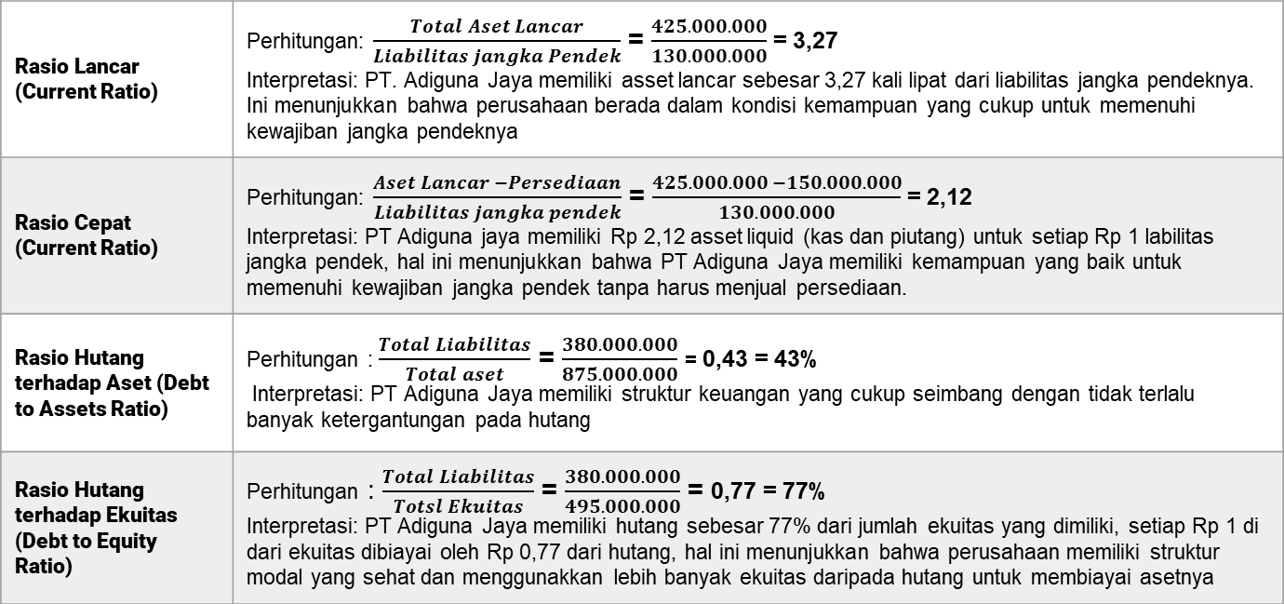
Analisis Rasio Keuangan
Rasio Lancar (Current Ratio) | Perhitungan: $\frac{Total Aset Lancar}{Liabilitas jangka Pendek}$ = $\frac{425.000.000}{130.000.000}$ = 3,27 Interpretasi: PT. Adiguna Jaya memiliki asset lancar sebesar 3,27 kali lipat dari liabilitas jangka pendeknya. Ini menunjukkan bahwa perusahaan berada dalam kondisi kemampuan yang cukup untuk memenuhi kewajiban jangka pendeknya
Rasio Cepat (Current Ratio) | Perhitungan: $\frac{Aset Lancar −Persediaan}{Liabilitas jangka pendek}$ = $\frac{425.000.000 −150.000.000}{130.000.000}$ = 2,12 Interpretasi: PT Adiguna jaya memiliki Rp 2,12 asset liquid (kas dan piutang) untuk setiap Rp 1 labilitas jangka pendek, hal ini menunjukkan bahwa PT Adiguna Jaya memiliki kemampuan yang baik untuk memenuhi kewajiban jangka pendek tanpa harus menjual persediaan.
Rasio Hutang terhadap Aset (Debt to Assets Ratio) | Perhitungan : $\frac{Total Liabilitas}{Total aset}$ = $\frac{380.000.000}{875.000.000}$ = 0,43 = 43% Interpretasi: PT Adiguna Jaya memiliki struktur keuangan yang cukup seimbang dengan tidak terlalu banyak ketergantungan pada hutang
Rasio Hutang terhadap Ekuitas (Debt to Equity Ratio) | Perhitungan : $\frac{Total Liabilitas}{Totsl Ekuitas}$ = $\frac{380.000.000}{495.000.000}$ = 0,77 = 77% Interpretasi: PT Adiguna Jaya memiliki hutang sebesar 77% dari jumlah ekuitas yang dimiliki, setiap Rp 1 di dari ekuitas dibiayai oleh Rp 0,77 dari hutang, hal ini menunjukkan bahwa perusahaan memiliki struktur modal yang sehat dan menggunakkan lebih banyak ekuitas daripada hutang untuk membiayai asetnya
#RintisKarirImpian

Slide 5
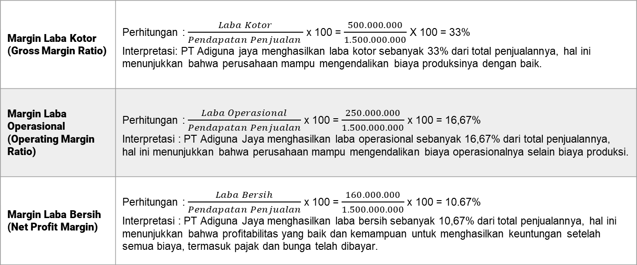
Analisis Rasio Keuangan
Margin Laba Kotor (Gross Margin Ratio) | Perhitungan : $\frac{Laba Kotor}{Pendapatan Penjualan }$ x 100 = $\frac{500.000.000}{1.500.000.000}$ X 100 = 33% Interpretasi: PT Adiguna jaya menghasilkan laba kotor sebanyak 33% dari total penjualannya, hal ini menunjukkan bahwa perusahaan mampu mengendalikan biaya produksinya dengan baik.
Margin Laba Operasional (Operating Margin Ratio) | Perhitungan : $\frac{Laba Operasional}{Pendapatan Penjualan}$ x 100 = $\frac{250.000.000}{1.500.000.000}$ x 100 = 16,67% Interpretasi : PT Adiguna Jaya menghasilkan laba operasional sebanyak 16,67% dari total penjualannya, hal ini menunjukkan bahwa perusahaan mampu mengendalikan biaya operasionalnya selain biaya produksi.
Margin Laba Bersih (Net Profit Margin) | Perhitungan : $\frac{Laba Bersih}{Pendapatan Penjualan}$ x 100 = $\frac{160.000.000}{1.500.000.000}$x 100 = 10.67% Interpretasi : PT Adiguna Jaya menghasilkan laba bersih sebanyak 10,67% dari total penjualannya, hal ini menunjukkan bahwa profitabilitas yang baik dan kemampuan untuk menghasilkan keuntungan setelah semua biaya, termasuk pajak dan bunga telah dibayar.
#RintisKarirImpian

Slide 6
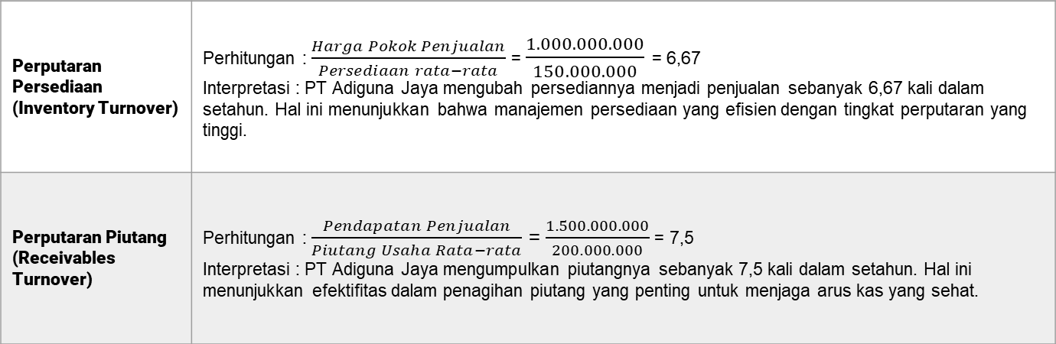
Analisis Rasio Keuangan
Perputaran Persediaan (Inventory Turnover) | Perhitungan : $\frac{Harga Pokok Penjualan}{Persediaan rata−rata}$ = $\frac{1.000.000.000}{150.000.000}$ = 6,67 Interpretasi : PT Adiguna Jaya mengubah persediannya menjadi penjualan sebanyak 6,67 kali dalam setahun. Hal ini menunjukkan bahwa manajemen persediaan yang efisien dengan tingkat perputaran yang tinggi.
Perputaran Piutang (Receivables Turnover) | Perhitungan : $\frac{Pendapatan Penjualan}{Piutang Usaha Rata−rata}$ = $\frac{1.500.000.000}{200.000.000}$ = 7,5 Interpretasi : PT Adiguna Jaya mengumpulkan piutangnya sebanyak 7,5 kali dalam setahun. Hal ini menunjukkan efektifitas dalam penagihan piutang yang penting untuk menjaga arus kas yang sehat.
#RintisKarirImpian

